Slide 1
РОССИЙСКИЙ ГОСУДАРСТВЕННЫЙ ГУМАНИТАРНЫЙ
УНИВЕРСИТЕТ
Институт филологии и истории. Институт лингвистики
Направление «Филология»
Программа бакалавриата
«РУССКИЙ ЯЗЫК И МЕЖКУЛЬТУРНАЯ КОММУНИКАЦИЯ»

Slide 2
Институт филологии и истории и Институт лингвистики РГГУ представляют уникальную программу бакалавриата
Направление – 45.03.01 «Филология: отечественная филология» (по ФГОС 3+)
Профиль – «Русский язык и межкультурная коммуникация»
Вступительные испытания – ЕГЭ по литературе, русскому и иностранному языку
Квалификация – академический бакалавр
Особенности программы – овладение профессиональными техниками аналитической и творческой работы с текстами любых стилей и жанров на основе глубокого изучения всех аспектов русского языка, литературы, лингвистики, теории коммуникации и истории в сочетании с практическим освоением двух и более иностранных языков
Обучение очное (240 з/е), срок обучения – 4 года
Итоговая аттестация – сдача государственного экзамена и написание квалификационной работы
Возможности продолжения обучения − магистратура, аспирантура

Slide 3
Почему РГГУ? Почему это направление?
Какие знания
вы приобретете
Какие дисциплины
вы будете изучать
?
?
Почему данная специальность востребована на рынке
Где
вы сможете работать
?
?

Slide 4
Почему РГГУ?
− Потому что профиль «Русский язык и межкультурная коммуникация» существует только в РГГУ и был разработан силами двух замечательных институтов – Института филологии и истории и Института лингвистики РГГУ.

Slide 5
Почему РГГУ? Потому что здесь всегда интересно!
РГГУ – вуз, в котором старые добрые традиции уживаются с интересом ко всему новому
РГГУ – один из самых ярких, творческих и интеллигентных вузов России
РГГУ гордится своими преподавателями и студентами

Slide 6
Почему русский язык и межкультурная коммуникация – отличный выбор?
Русский язык востребован везде:
это государственный язык Российской Федерации, родной язык для большинства её граждан, унаследованный язык (heritage language) для огромной русскоязычной диаспоры, язык науки, образования и культуры для многих жителей Ближнего зарубежья. Это один из официальных языков ООН, ЮНЕСКО, ВОЗ, МАГАТЭ, ЮНИСЕФ, язык, занимающий второе место по распространённости в Интернете, это «лингва франка» очень большого количества разнообразных культурных сообществ.

Slide 7
Русский язык – второй по влиятельности в мире
Ученые рассчитали, что влияние языка на умы и сердца определяется не количеством говорящих на нем людей и не богатством страны, а тем, насколько активно информация, опубликованная на этом языке, переводится на другие языки мира (несущественно, в издательствах, в твиттере или в Википедии). Судя по карте переводов, русский – второй по влиятельности после английского!

Slide 8
Чему учат тех, кто выбирает программу «Русский язык и межкультурная коммуникация»?
Иностранные языки
Литература
Русский язык
История

Slide 9
Русский язык – это не только орфография с пунктуацией…
Стилистика русского языка
История русского языка
Современ-ный русский язык
Практические приложения русистики

Slide 10
Зачем изучать историю русского языка?
Старославянский и церковнославянский языки
Повышение общей и профессиональной культуры
Освоение методик работы с архаичными, церковными и историческими текстами
Древнерусский язык
Повышение общей и профессиональной культуры
Освоение методик работы с архаичными и историческими текстами
История русского литературного языка
Повышение общей и профессиональной культуры
Освоение методик работы с архаичными текстами
Расширение словарного запаса
Расширение словарного запаса
Формирование представлений о законах развития языка

Slide 11
Зачем изучать современный русский язык?
Фонетика, графика, орфография
Как мы произносим звуки и как их записать?
Морфология и слово-образование
Как устроено слово, как оно себя ведет в речи?
Семантика, лексико-логия, фразео-логия
Как понять и описать смысл текста?
Синтаксис
Как сделать из слов текст?

Slide 12
Чему можно научиться на стилистике?
Грамматическая стилистика
Освоение грамматических норм русского языка
Умение видеть и исправлять грамматические ошибки
Лексическая стилистика
Расширение словарного запаса и освоение техник повышения точности речи
Практическое освоение семантики и лексикологии
Функциональная стилистика и дискурсивный анализ
Освоение жанрово-стилевых закономерностей употребления слов и конструкций
Освоение закономерностей влияния конситуации на текст

Slide 13
Что такое практические приложения русистики?
Анализ сложных текстов
Когнитивная адаптация текстов под адресата
Творческое письмо
Преподавание
Редактирование текстов различных стилей и жанров
Лексикография

Slide 14
Кто будет вас учить?
Профессора (32%)
Доценты (40%)
Просто хорошие преподаватели (28%)
Многочисленные лекторы из других вузов России и многих зарубежных стран, в том числе ученые мирового уровня, которые часто выступают в стенах РГГУ

Slide 15
Где проходят практику филологи-русисты?
На профильных кафедрах РГГУ
В диалектологических, фольклорных, лингвистических экспедициях
В редакциях и издательствах
В профильных учреждениях (научные институты, библиотеки, школы, музеи, выставки и др.)
В государственных и бизнес-структурах

Slide 16
Где могут работать филологи-русисты?
Основные сферы деятельности:
редактирование, рерайтинг и стафф-райтинг в различных профессиональных областях, издательская деятельность,
преподавание и методическое обеспечение преподавания русского языка
лексикографическая работа,
работа с документами в государственных и бизнес-структурах, лингвистическая экспертиза документов,
журналистика и пиар,
научная деятельность, организация науки и культуры,
перевод, обеспечение и поддержка межэтнического и межкультурного взаимодействия

Slide 17
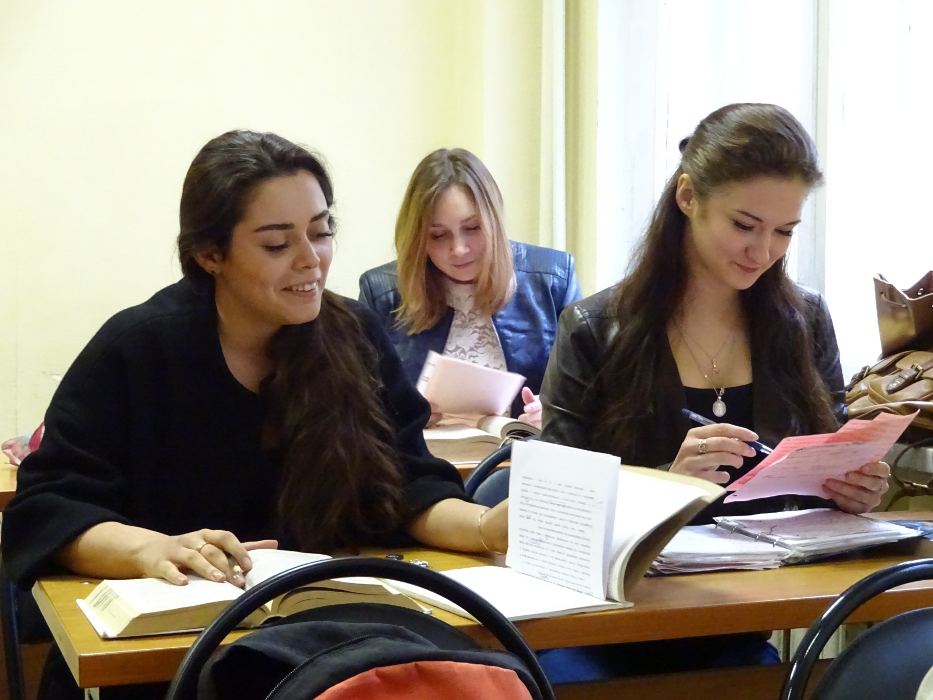
«Русский язык и межкультурная коммуникация» − специальность для тех, кто любит читать и писать!

Slide 18
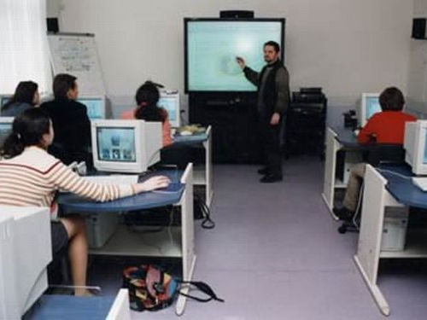
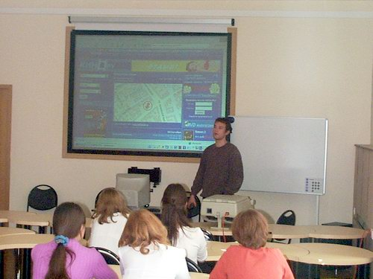
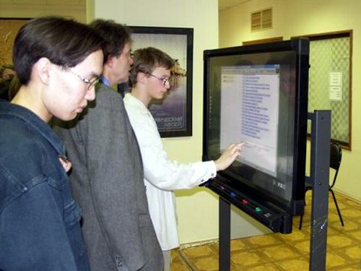
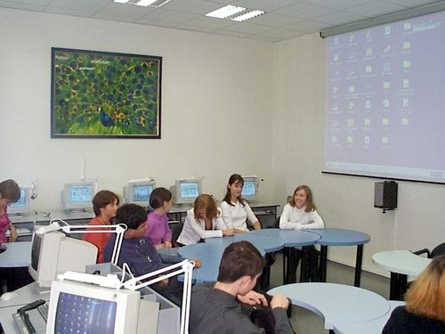
Новые информационные технологии в учебном процессе

Slide 19
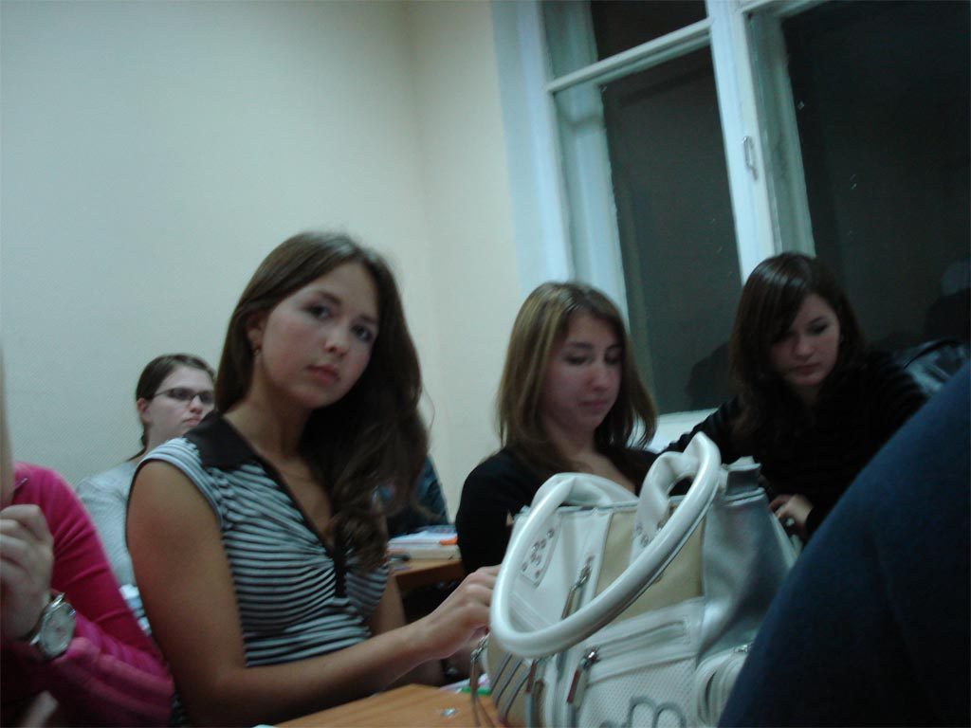
ВИДЫ УЧЕБНЫХ ЗАНЯТИЙ
Теоретические
занятия (лекции)
Лабораторные
занятия
Практические
занятия (семинары)
Активные методы
обучения
Коллоквиумы
Кейс-ситуации
Дискуссии
Занятия проводятся не только профессорско-преподавательским составом РГГУ, но и другими преподавателями из числа престижных высших учебных заведений РФ (МГУ, ГУУ, ВШЭ, МГИМО) и зарубежных стран (США, Канада, Германия, Швеция), специалистами-практиками из научно-исследовательских институтов и центров

Slide 20
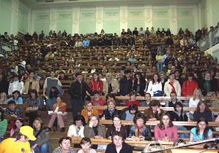
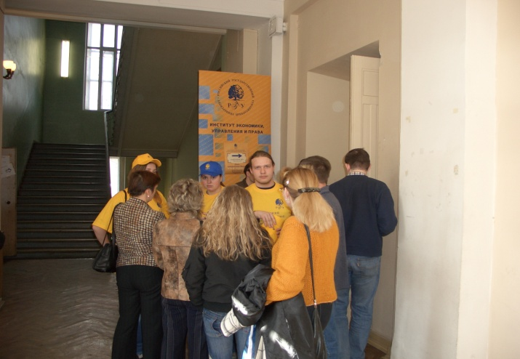
Студенческая научная работа
Вузовские, межвузовские,
всероссийские и международные
научно-практические
конференции
Региональные
и всероссийские конкурсы
научных студенческих
работ
Подготовка к магистратуре и
аспирантуре
Публикации в научных и
научно-популярных
сборниках и журналах

Slide 21
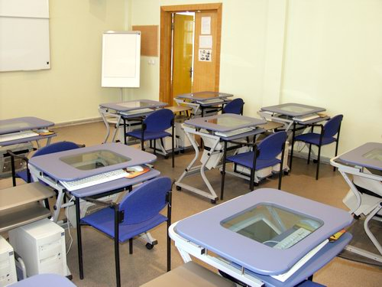
Обеспечение учебной и научной деятельности
Собственная библиотечная база
(выдача учебников «на дом», наличие
читального зала, заказ по межбиблиотечному
абонементу), широкие связи с библиотеками
ведущих университетов мира
Хорошая материально-
техническая база
Медиатека РГГУ: бесплатный доступ в Интернет, а также
к специализированным информационно-справочным
каталогам, системам и базам данных

Slide 22
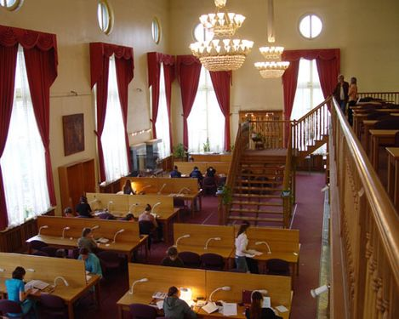
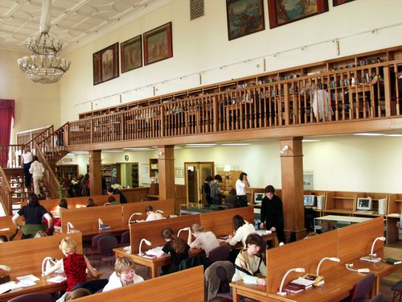
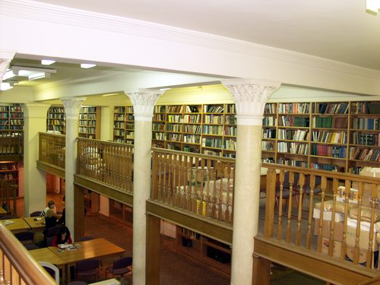
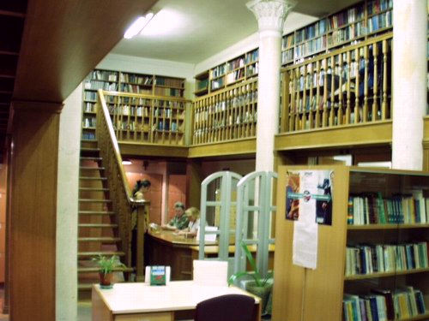
Читальный зал библиотеки РГГУ

Slide 23
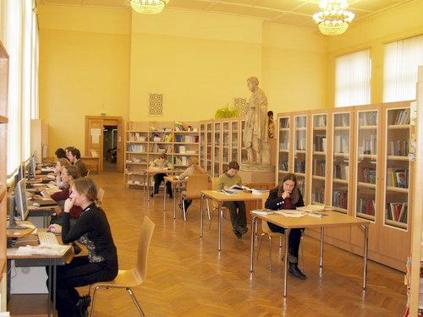
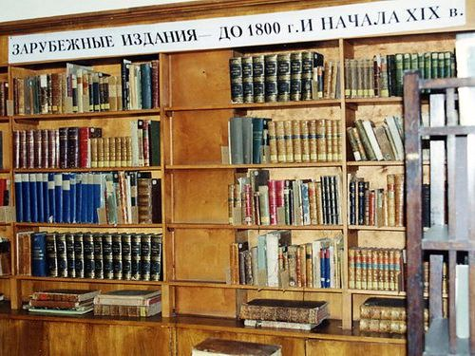
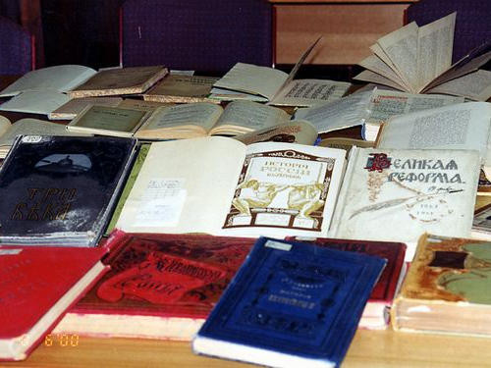
Медиатека и отдел редких книг

Slide 24
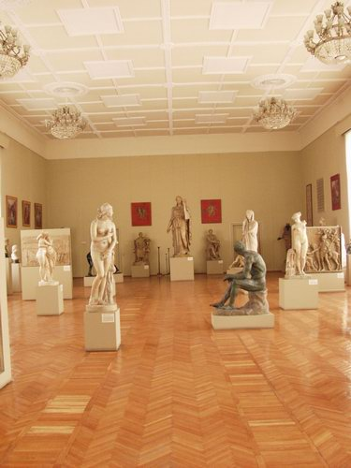
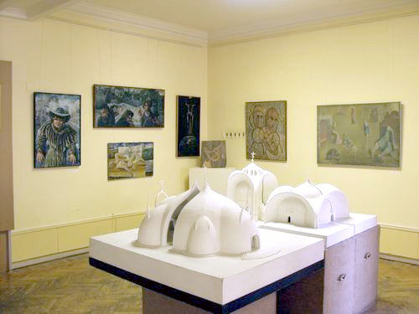
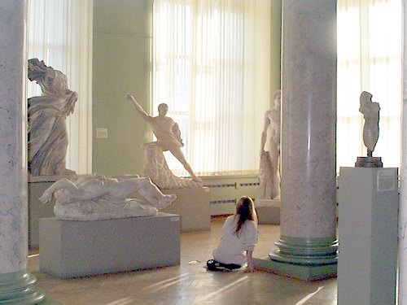
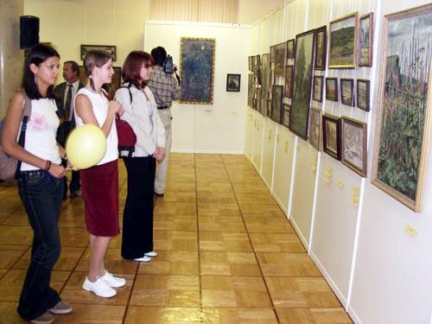
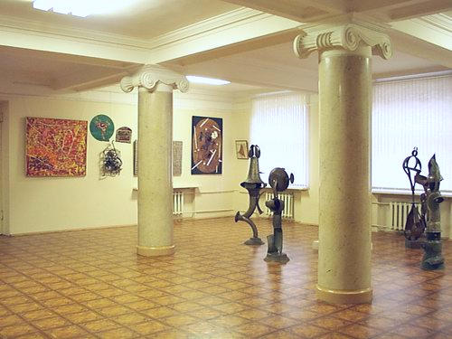
МУЗЕЙНЫЙ ЦЕНТР РГГУ

Slide 25
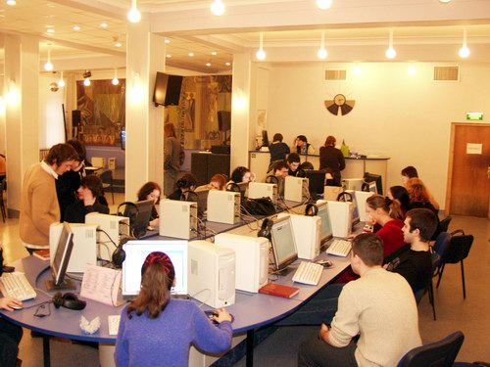
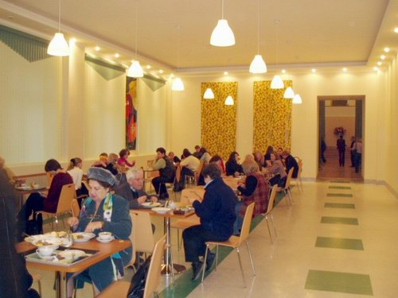
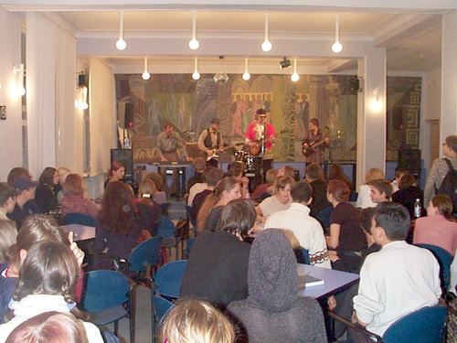
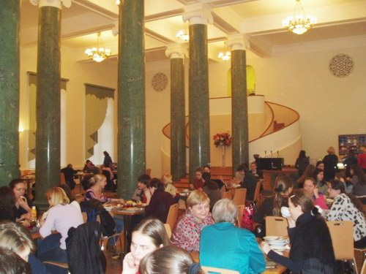
Интернет-кафе и столовая РГГУ

Slide 26
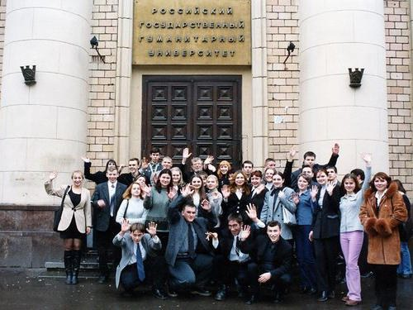
Ждем Вас в РГГУ !

